Slide 1
Курсовая работа Моделирование обучения прохождения лабиринта крысами-алкоголиками и крысами-трезвенниками
Факультет компьютерных наук
Департамент программной инженерии
ОП Программная инженерия
Москва 2022
Выполнил: студент группы БПИ205
Лоозе Тимофей Валерьевич
Научный руководитель: Доцент департамента больших данных и информационного поиска факультета компьютерных наук
Чернышев Всеволод Леонидович

Slide 2
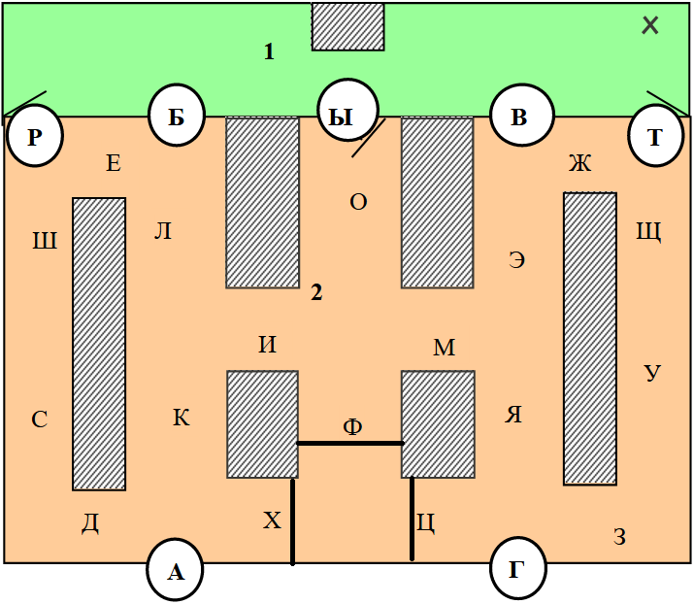
Описание предметной области
Факультет компьютерных наук
Департамент программной инженерии
Моделирование обучения прохождения лабиринта крысами-алкоголиками и крысами-трезвенниками
Пример исследуемого лабиринта: лабиринт Никольской
Реальный лабиринт по которому бегают различные крысы в подвале биологического факультета МГУ.
Лабиринт имеет:
Стартовую вершину (вершина 1)
Входы в лабиринты (вершина Ы)
Выходы из лабиринта (вершины Р, Т)
Кормушки (вершины А, Г)
Пути представляют собой последовательности букв:
“1ЫОИЛЕШСДАХЦГЗУЩТ1”
Лабиринт Никольской
Notes:
Б, В – ненастоящие кормушки
Доп ограничения в Х Ц Ф

Slide 3
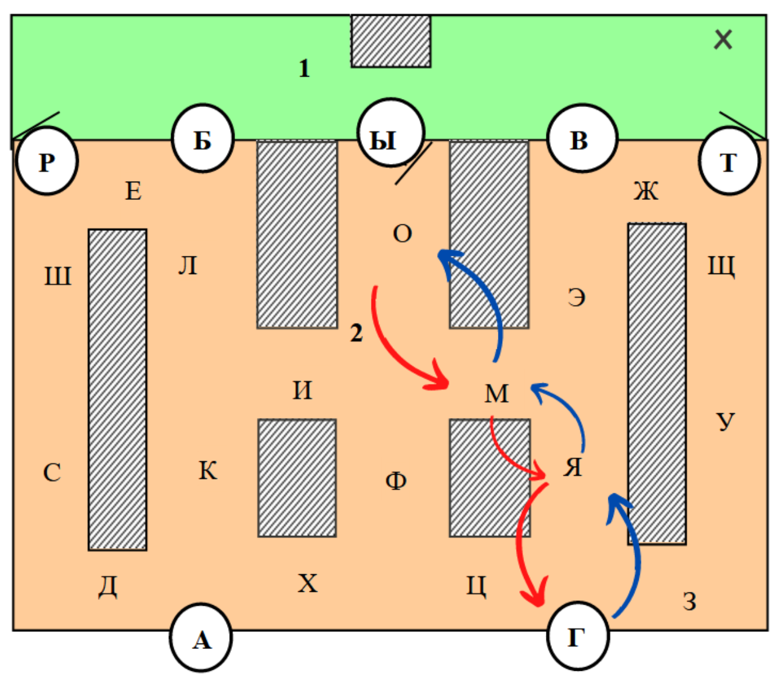
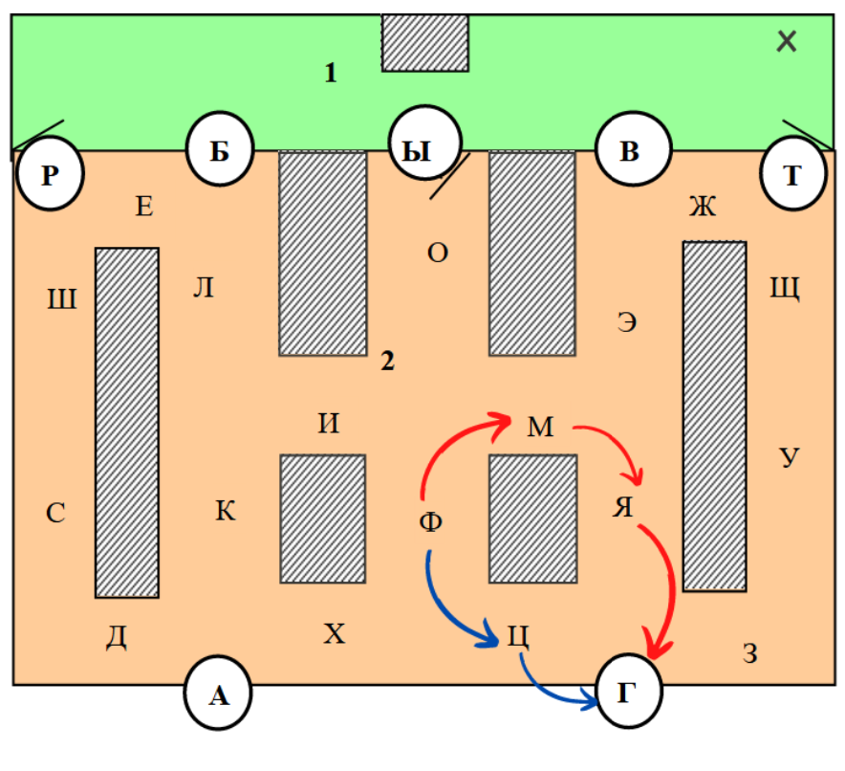
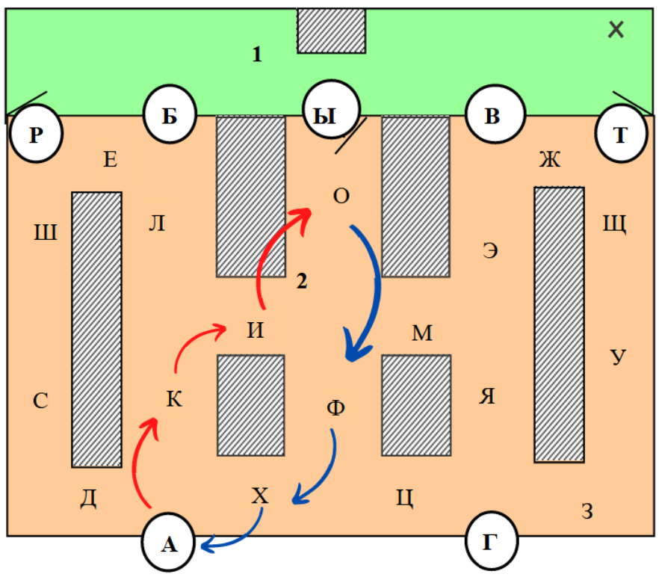
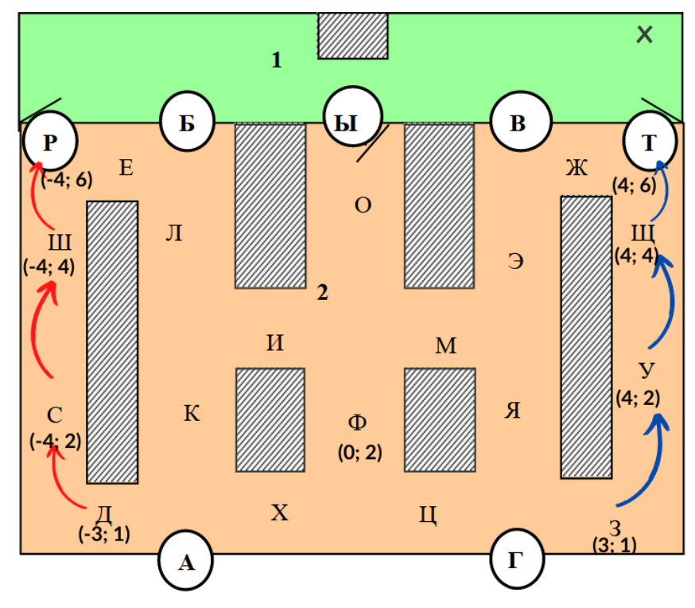
Дискретные преобразования путей
Факультет компьютерных наук
Департамент программной инженерии
Моделирование обучения прохождения лабиринта крысами-алкоголиками и крысами-трезвенниками
Оператор инверсии
Оператор сжатия
Оператор кольца
Оператор симметрии

Slide 4
Актуальность
Факультет компьютерных наук
Департамент программной инженерии
Моделирование обучения прохождения лабиринта крысами-алкоголиками и крысами-трезвенниками
Биологи связывают психофизиологические нарушения с неправильной работой операторов путей
При проверке гипотезы требуется анализировать пути реальных животных и проверять на работу оператора
Если закономерность подтвердилась, по прохождению лабиринта можно определить психофизиологические нарушения
Мое исследование позволяет определить на какие паттерны в поведении крыс сильнее всего влияет алкоголь

Slide 5
Цель и задачи работы
Факультет компьютерных наук
Департамент программной инженерии
Моделирование обучения прохождения лабиринта крысами-алкоголиками и крысами-трезвенниками
Цель работы:
Создать модель и найти признаки наилучшим образом классифицирующие крыс по признаку алкоголизма
Задачи:
Разобраться в предметной области и выяснить в каких функциях есть потребность
Выбрать технологию для реализации
Продумать метрики на основе проходимого крысой пути
Создать модель и улучшить ее показатели
Проконсультироваться по получившемуся результату с биологами

Slide 6
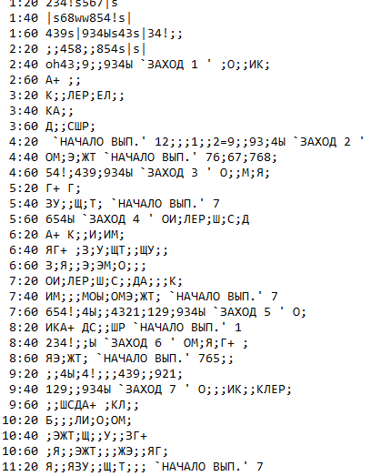
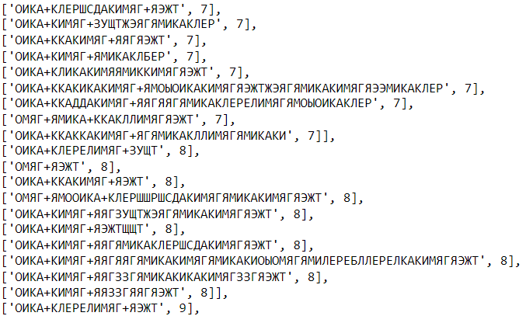
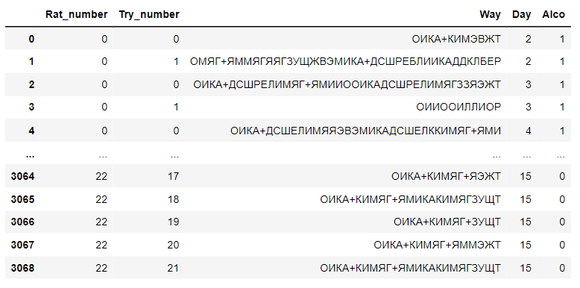
Выбор формата данных
Факультет компьютерных наук
Департамент программной инженерии
Моделирование обучения прохождения лабиринта крысами-алкоголиками и крысами-трезвенниками
Notes:
Необходимые для нас данные – номер, алко, путь, день, попытка

Slide 7




Технологии
Факультет компьютерных наук
Департамент программной инженерии
Моделирование обучения прохождения лабиринта крысами-алкоголиками и крысами-трезвенниками

Slide 8
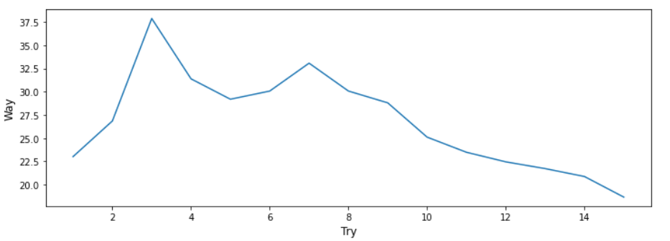
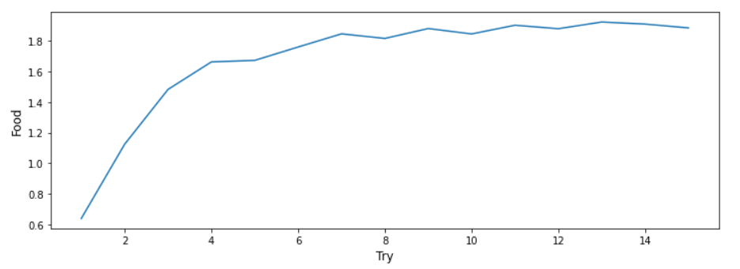
Метрики
Факультет компьютерных наук
Департамент программной инженерии
Моделирование обучения прохождения лабиринта крысами-алкоголиками и крысами-трезвенниками
Основным показателем эффективности обучения является сокращение пути
Эффективность прохождения лабиринта также зависит от того, сколько раз крыса питается в лабиринте (0-2)

Slide 9
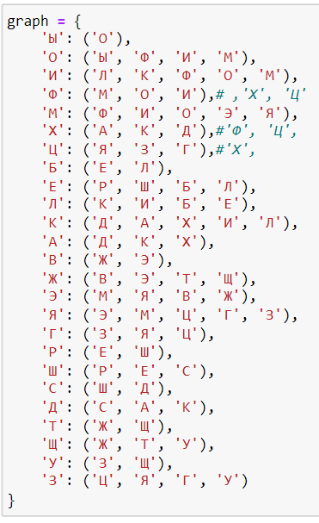
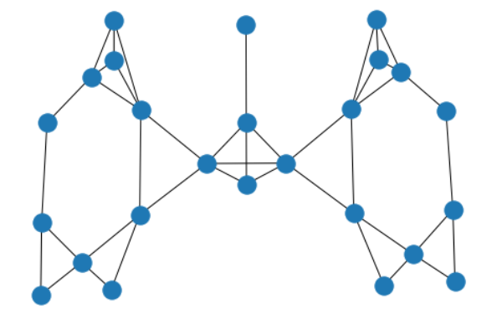
Метрики
Факультет компьютерных наук
Департамент программной инженерии
Моделирование обучения прохождения лабиринта крысами-алкоголиками и крысами-трезвенниками
Для подсчета более сложных метрик необходимо умение обрабатывать и обнаруживать операторы в лабиринте, для этого представим его в виде графа

Slide 10
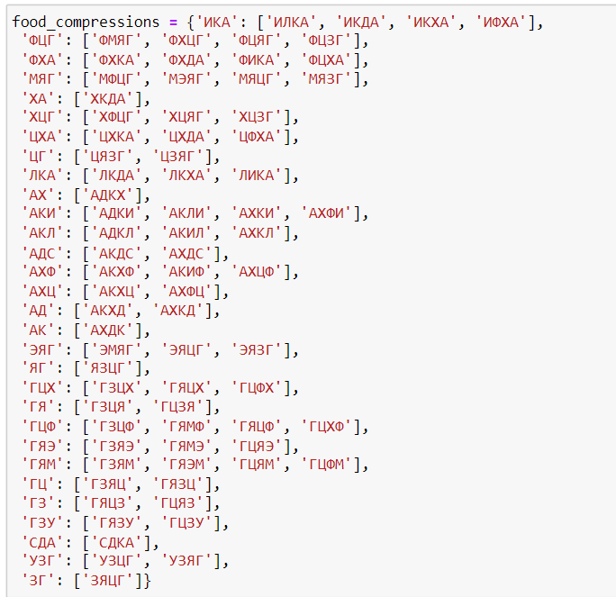
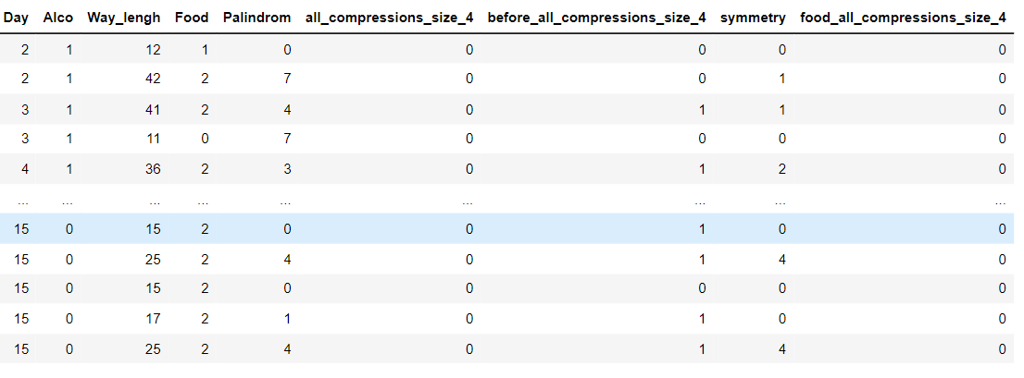
Метрики
Факультет компьютерных наук
Департамент программной инженерии
Моделирование обучения прохождения лабиринта крысами-алкоголиками и крысами-трезвенниками
Помимо стандартных операторов сжатия, кольца, инверсии и симметрии добавим оператор сжатия до значимых в наших опыте точек, пунктов с едой. Также важно использовать оператор использующий для сжатия предыдущий опыт, опирающийся на «Долгосрочную память»

Slide 11

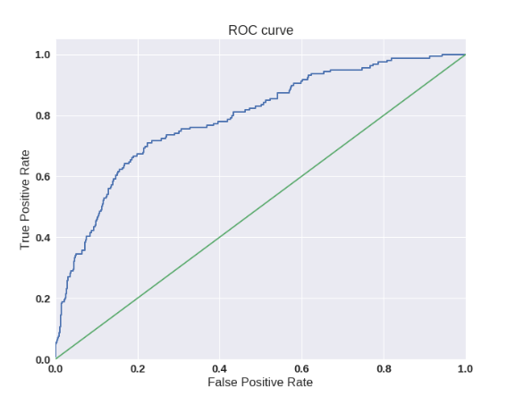

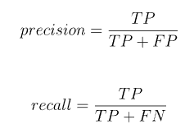

Метрики
Факультет компьютерных наук
Департамент программной инженерии
Моделирование обучения прохождения лабиринта крысами-алкоголиками и крысами-трезвенниками
После добавления долгосрочных метрик необходимо выделить функции для определения качества нашего предсказания. Мы будем использовать F1-score, Accuracy, ROC AUC.

Slide 12
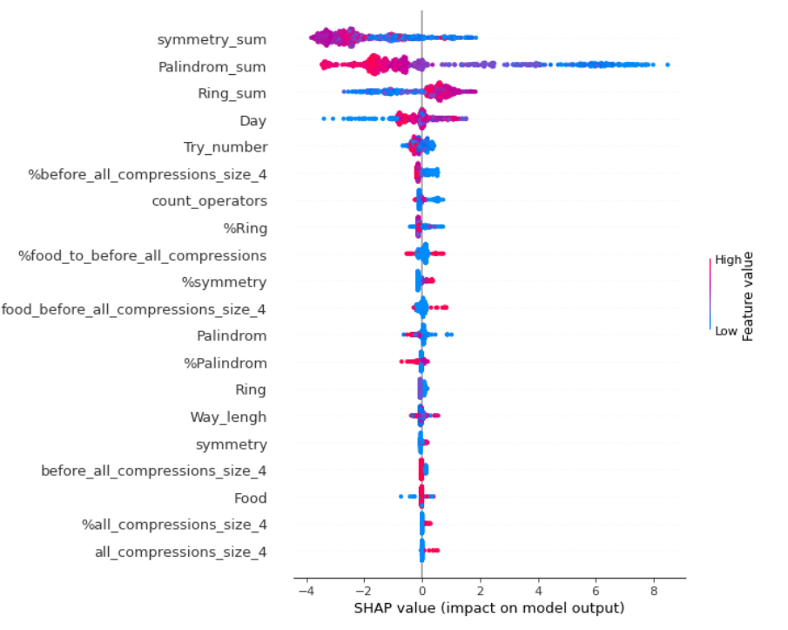
Метрики
Факультет компьютерных наук
Департамент программной инженерии
Моделирование обучения прохождения лабиринта крысами-алкоголиками и крысами-трезвенниками
Для оценки наших метрик и предсказания мы используем модель градиентного бустинга
В ходе обучения мы отбрасываем номер крысы, так как он вызывает переобучение
Признаки нормируются, так как тестировались на других моделях

Slide 13
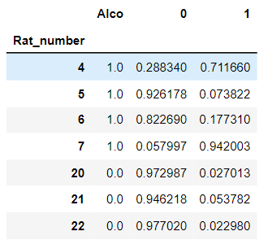

Выводы
Факультет компьютерных наук
Департамент программной инженерии
Моделирование обучения прохождения лабиринта крысами-алкоголиками и крысами-трезвенниками
Проведя тест на случайно выборке крыс, было выяснено, что модель, из-за переобучения, в силу большей значимости некоторых метрик, однозначно определяет что крыса – алкоголик. Но если она считает его трезвенником, то может ошибаться. В перспективе предстоит выяснить возможно ли различие в изменяемых от алкоголя операторах.

Slide 14
Направления дальнейшей работы
Факультет компьютерных наук
Департамент программной инженерии
Моделирование обучения прохождения лабиринта крысами-алкоголиками и крысами-трезвенниками
Улучшение существующих метрик
Исследование и добавление новых метрик
Исследование взаимосвязи паттернов поведения и биологический особенностей в сотрудничестве с кафедрой высшей нервной деятельности МГУ
Кооперация с коллегами занимающимися машинным обучением, в целях написания статьи.

Slide 15
Спасибо за внимание!

